Slide 1
Функциональная грамотность
И что это за зверь….

Slide 2
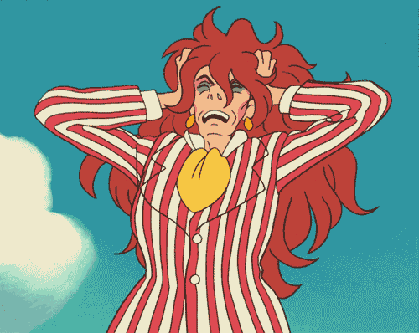
«Ребенок прочел толстую книгу и ничего не может о ней рассказать».
«Наши дети не умеют читать»,
«Они не понимают,
что прочитали»,

Slide 3
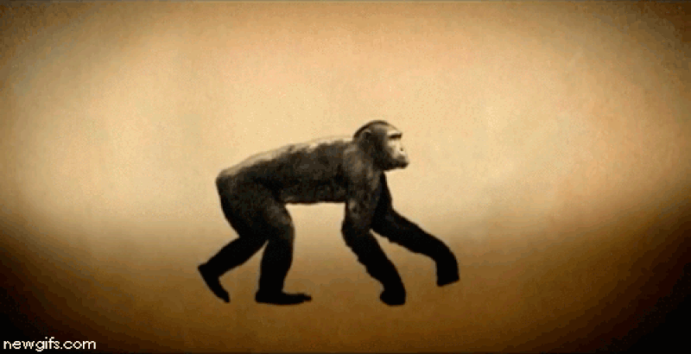
Термин «функциональная грамотность» впервые ввёл советский психолог, философ и педагог Алексей Леонтьев.
Он говорил, что функциональная грамотность — это прежде всего умение работать с информацией

Slide 4
Главные составляющие ФГ:
1. Читательская грамотность
2. Естественно-научная грамотность
3. Математическая грамотность
4. Финансовая грамотность
5. Креативное мышление
6. Глобальные компетенции

Slide 7
Этого дерьма

Slide 8
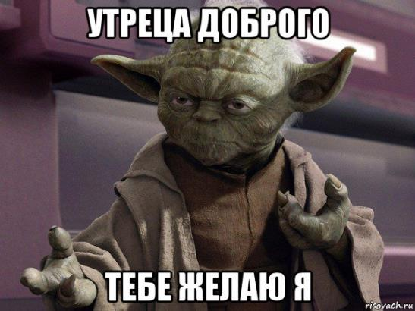

Slide 11
«Психологические механизмы формирования навыка чтения и понимания текста» — система психолога Генриетты Граник, которая помогает сформировать «идеального читателя». Вот ее основные принципы:
Быть внимательным к слову
Уметь вступать в диалог с текстом
Обладать активным воображением
Уметь видеть в тексте три уровня информации: переходить с фактов и образов на язык мысли

Slide 12
Кто автор?
Позвольте, жители страны, В часы душевного мученья Поздравить вас из заточенья С великим праздником весны! Всё утрясётся, всё пройдёт, Уйдут печали и тревоги, Вновь станут гладкими дороги И сад, как прежде, зацветёт. На помощь разум призовём, Сметём болезнь силой знаний И дни тяжёлых испытаний Одной семьёй переживём. Мы станем чище и мудрей, Не сдавшись мраку и испугу, Воспрянем духом и друг другу Мы станем ближе и добрей. И пусть за праздничным столом Мы вновь порадуемся жизни, Пусть в этот день пошлёт Всевышний Кусочек счастья в каждый дом!
Болдино 1827

Slide 13
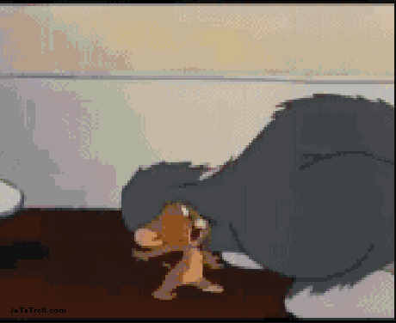
Дети, которые не очень дружат с математикой, лучше решают реальные жизненные задачи

Slide 14
Спасибо за внимание!
Набираемся сил.

